Slide 1
স্বাগতম

Slide 2
আসসালামু আলাইকুম ওয়া রাহমাতুল্লাহ

Slide 3

শিক্ষক পরিচিতি
নূরুজ্জামান
প্রভাষক (আরবি)
হোগলাডাংগী মোহাম্মাদিয়া ইসলামিয়া মডেল কামিল মাদ্রাসা
কালুখালী, রাজবাড়ী

Slide 4
গুরুত্বপূর্ণ তথ্য
তারিখ: ০২.১১.২০২৪ খ্রিষ্টাব্দ
শ্রেণি: দাখিল নবম
বিষয়: আকাইদ ও ফিকহ
আজকের পাঠ: অজুর ফরজ

Slide 5
শিখনফল
এই পাঠটি পাঠদান শেষে শিক্ষার্থীগণ-
• বিশুদ্ধভাবে ইবারত পড়তে পারবে,
• ইবারতের সরল অনুবাদ করতে পারবে,
• অজুর সকল ফরজ বলতে পারবে,
• বাস্তবে অজু করে দেখাতে পারবে।

Slide 6
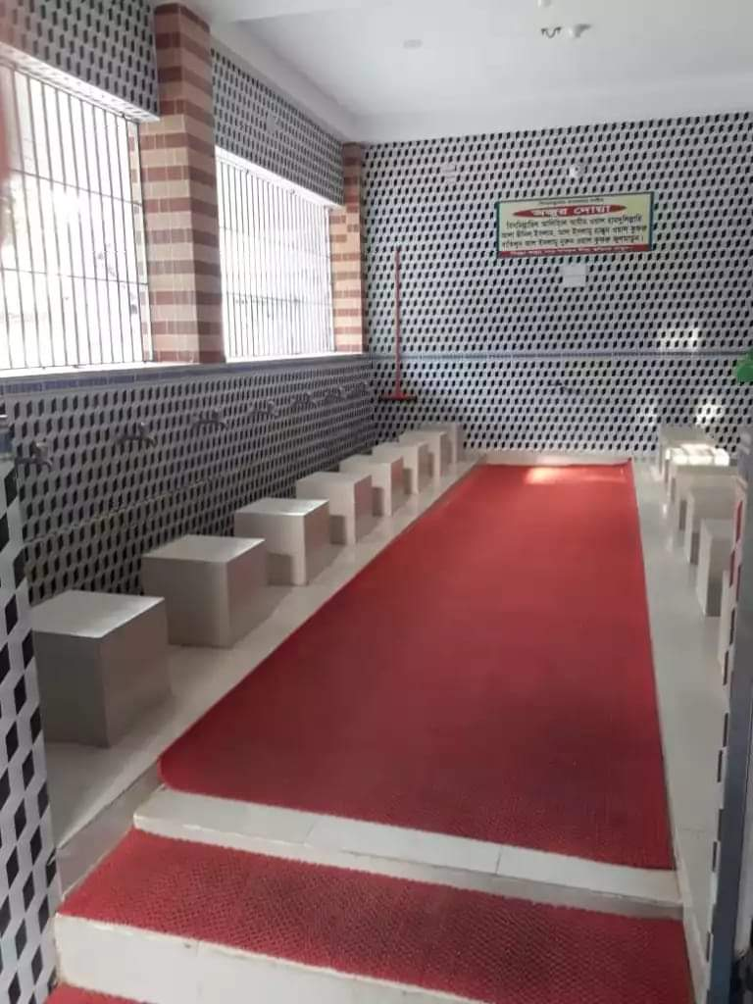

Slide 7
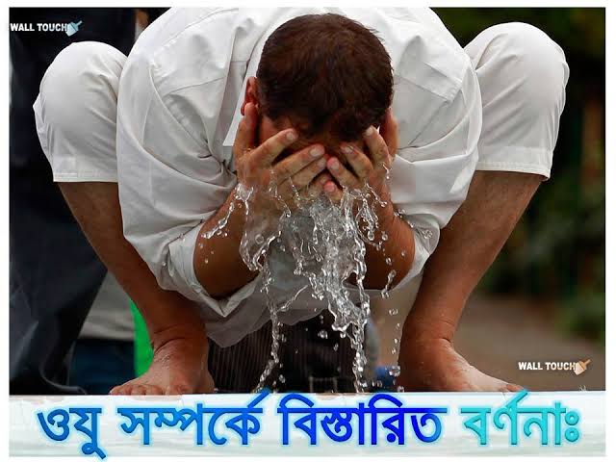
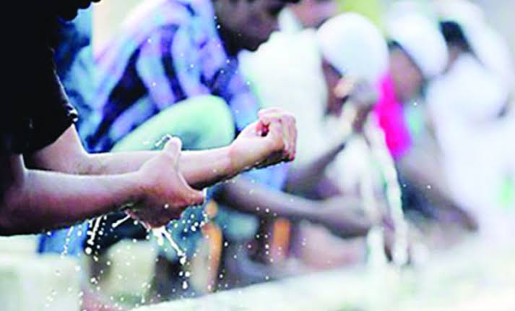
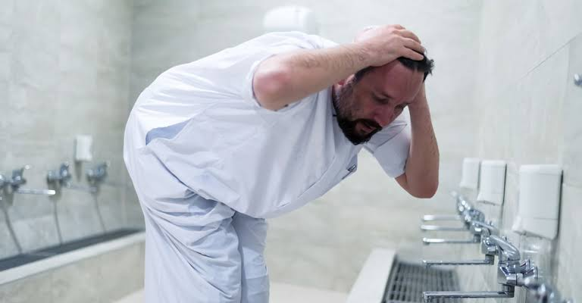
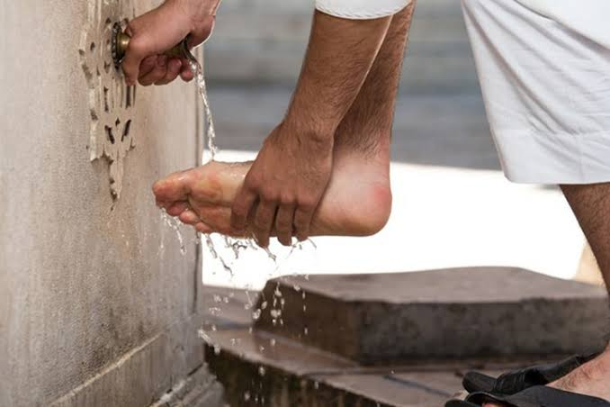

Slide 8


Slide 9
অজুর ফরজ

Slide 10
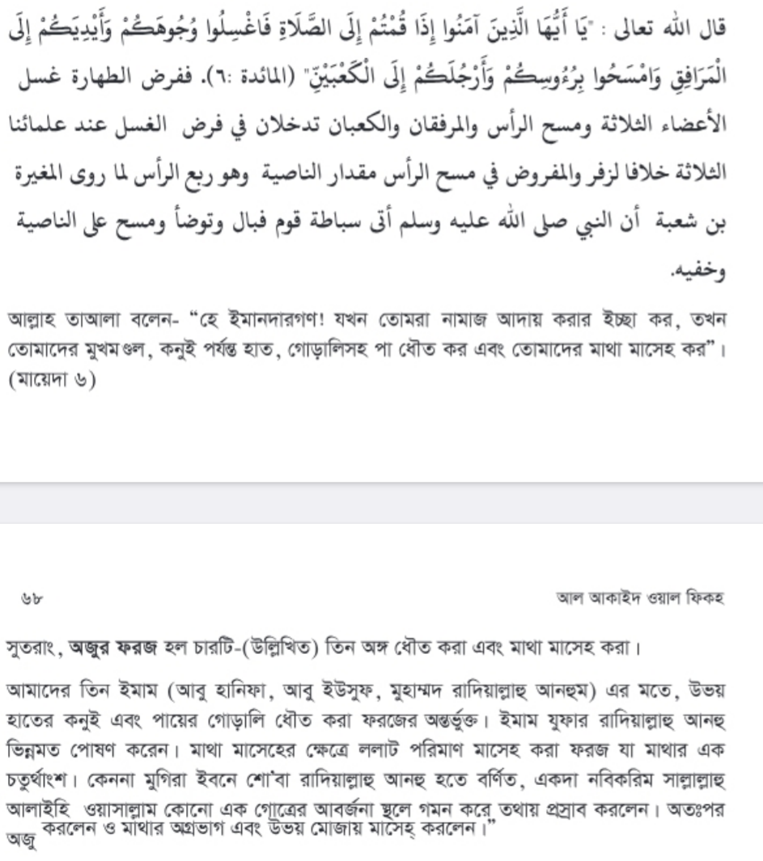

Slide 12
অজুর ফরজ কয়টি?

Slide 13
৪টি

Slide 14
অজুর ফরজগুলো কী কী?

Slide 15
অজুর ফরজসমূহ
সমস্ত মুখমন্ডল ধৌত করা,
কোনইসহ দুই হাত ধৌত করা,
মাথার চার ভাগের এক ভাগ মাসেহ করা,
টাখনুসহ দুই পা ধৌত করা।

Slide 16
অজুতে কয়টি অঙ্গ ধৌত করা ফরয?

Slide 17
৩টি

Slide 18
অজুতে যে সকল অঙ্গ ধৌত করা ফরজ
সমস্ত মুখমন্ডল,
কোনইসহ দুই হাত,
টাখনুসহ দুই পা।

Slide 19
অজুতে কয়টি অঙ্গ মাসেহ করা ফরয?

Slide 20
১টি

Slide 21
অজুতে যে অঙ্গ মাসেহ করা ফরজ
মাথার চার ভাগের এক ভাগ।

Slide 22
বাড়ির কাজ
অজুর ফরজ কয়টি ও কী কী?

Slide 23
ধন্যবাদ

